Slide 1
La littérature française traduite en Tchécoslovaquie entre 1918 et 1939
Zuzana Raková,
Institut de langues et littératures romanes
Faculté des Lettres
Université Masaryk de Brno

Slide 2
Liberté x fidélité dans l´histoire de la traduction tchèque
Tandis que la génération de la Moderne tchèque (1890-1918) introduisait des exotismes et créolismes linguistiques en tchèques (gallicismes pour des traductions du français), pour créer la couleur locale,
mais essayait d´être fidèle au contenu de l´original,

Slide 3
Liberté x fidélité dans l´histoire de la traduction tchèque
La génération de 1918-1945 (Zaorálek, Eisner, Hořejší) se réclamait des traductions libres, créatrices.
Les traducteurs faisait des adaptations, localisations (Jaroslav Zaorálek : Zvonokosy).

Slide 4
Traductions du français en tchèque (1901-2015) :
Entre 1901 et 1920 - 1949 traductions du français,
entre 1921 et 1940 - 3220 traductions du français,
entre 1941 et 1960 - 1228 traductions du français.
= Total - 1901 et 1950 = 5672 traductions.
Entre 1961 et 1980 - 1542 traductions du français
entre 1981 et 2000 - 2313 traductions du français
entre 2001 et 2015 – 4283 traductions du français
= Total - 1951 et 2000 = 4530 traductions du français
(y compris les rééditions et retraductions)
Bibliographie nationale tchèque (ČNB, www.nkp.cz)

Slide 5
Traductions de l´allemand en tchèque (1901-2015) :
Entre 1901 et 1920 - 939 trad. de l´allemand,
entre 1921 et 1940 - 2341 trad. de l´allemand,
entre 1941 et 1960 - 2342 trad. de l´allemand.
= Total - 1901 et 1950 = 4741 traductions.
Entre 1961 et 1980 - 2318 trad. de l´allemand
entre 1981 et 2000 - 12477 trad. de l´allemand
entre 2001 et 2015 – 17043 trad. de l´allemand
Total 1951 et 2000 = 15638 trad. de l´allemand
(y compris les rééditions et retraductions)
Bibliographie nationale tchèque (ČNB, www.nkp.cz)

Slide 6
Traductions de l´anglais en tchèque (1901-2015) :
Entre 1901 et 1920 - 1382 traductions de l´anglais,
entre 1921 et 1940 – 3791 traductions de l´anglais,
entre 1941 et 1960 - 1909 traductions de l´anglais.
= Total - 1901 et 1950 = 6277 traductions.
Entre 1961 et 1980 - 2602 traductions de l´anglais
entre 1981 et 2000 - 16699 traductions de l´anglais
entre 2001 et 2015 – 39528 traductions de l´anglais
Total 1951 et 2000 = 20033 traductions de l´anglais
(y compris les rééditions et retraductions)
Bibliographie nationale tchèque (ČNB, www.nkp.cz)

Slide 7
Traductions de la poésie
Période riche en grands traducteurs de trois générations environ :
Arnošt Procházka (1869-1925), Viktor Dyk (1877-1931), Emanuel z Lešehradu (1877-1955), Hanuš Jelínek (1878-1944)
Otokar Fischer, Jindřich Hořejší, Josef Palivec, Karel Čapek,
Svatopluk Kadlec, Vítězslav Nezval, Zdeněk Kalista, Otto František Babler, Karel Teige, Jaroslav Seifert

Slide 8
Traductions de la poésie - anthologies
Plusieurs traducteurs se réclamant de Vrchlický voulaient lui succéder en créant une grande anthologie de la poésie française.
Ce n´est qu´après 1918 que ce projet datant des années d´avant 1914 était réalisé, par la publication de plusieurs anthologies plus petites:

Slide 9
Traductions de la poésie - anthologies
Francouzská poezie nové doby de Karel Čapek (1920, 1929, 1936)
Ze současné poezie francouzské. Od symbolismu k dadaismu de Hanuš Jelínek (1925, élargie sous le titre Má Francie, 1938)
Cizí básníci (1919) de Arnošt Procházka
Vítězslav Nezval (participation) : Surrealismus(1936), Moderní básnické směry (1937)

Slide 10
Traductions de la poésie - anthologies
Hanuš Jelínek : Zpěvy sladké Francie (1925, 1938), Nové zpěvy sladké Francie (1930, 1938) et Starofrancouzské zpěvy milostné i rozmarné (1936)
Jindřich Hořejší (participation) : Ozvěny (1927) et Básně (1932, 1935).

Slide 11
Traductions de la poésie - poètes maudits
Baudelaire - traductions de Jaroslav Haasz, Svatopluk Kadlec (Květy zla, 1933, 1934, la première traduction complète de cette oeuvre) et Vítězslav Nezval
Mallarmé - en traduction de Emanuel z Lešehradu (Relikviář Stephana Mallarméa, 1919) et de V. Nezval (Vrh kostek, Poesie, 1931)

Slide 12
Traductions de la poésie - poètes maudits
Lautréamont était traduit par Jaroslav Zaorálek (pseudonym Vodehnal) et Jindřich Hořejší (1929)
Rimbaud par Vítězslav Nezval (Dílo J.-A. Rimbauda, 1930)
Verlaine par Bohuslav Reynek (1929)
On considère François Villon comme précurseur des poètes maudits.
Villon est traduit par Otokar Fischer (1927)

Slide 13
Traductions de la poésie - poésie d´avant-garde
Guillaume Apollinaire :
en 1919 paraît La Zone (Pásmo) en traduction de Čapek, suivie des recueils de Miloš Hlávka (Básně, 1928, 1929, 1935), Zdeněk Kalista (Alkoholy, 1930)
traductions de sa poésie par Jindřich Hořejší, Karel Čapek, Zdeněk Kalista et Jaroslav Seifert dans la revue ReD 2 (1928-1929), dans le numéro spécialement consacré aux poèmes d´Apollinaire

Slide 14
Traductions de la poésie - poésie d´avant-garde
Le plus grand recueil d´Apollinaire de cette époque :
Guillaume Apollinaire. Básně. Souborné vydání českých překladů Karla Čapka, Jindřicha Hořejšího, Zdeňka Kalisty a Jaroslava Seiferta s předmluvou Karla Teiga (1935).

Slide 15
Traductions de la poésie
D´autres poètes publiés :
Charles Cros (Vybouřený život, Svatopluk Kadlec, 1929)
Paul Valéry (Hřbitov u moře, Josef Palivec, 1928)
Jean Cocteau (Kohout a Venuše, Miloš Hlávka, 1927)
Émile Verhaeren (Vzpoura, J. Hořejší, 1923)
Paul Éluard (Veřejná růže, V. Nezval, 1936).

Slide 16
Traductions de la poésie
Certaines traductions de qualité deviennent partie intégrante du contexte littéraire tchèque :
Par ex. Villon traduit par Otokar Fischer ou
Jehan Rictus et Tristan Corbière par Jindřich Hořejší ou
Rimbaud en traduction de Nezval et
La Zone d´Apollinaire par Čapek font partie de la poésie tchèque.

Slide 17
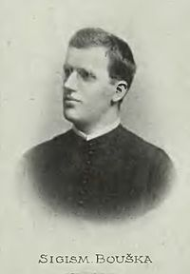
Sigismund Bouška (1867-1942)

Slide 18
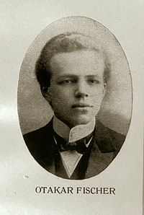
Otokar Fischer (1883-1938)

Slide 19
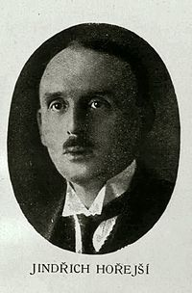
Jindřich Hořejší (1886-1941)

Slide 20
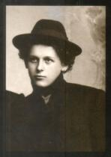
Josef Palivec (1886-1975)

Slide 21
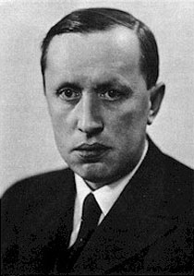
Karel Čapek (1890-1938)

Slide 22
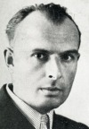
Svatopluk Kadlec (1898-1971)

Slide 23
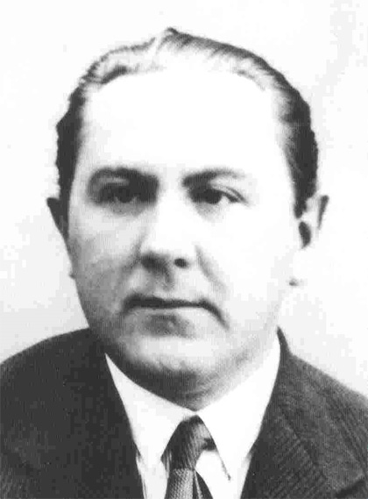
Vítězslav Nezval (1900-1958)

Slide 24
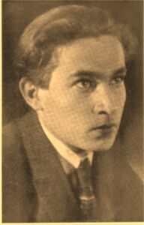
Jaroslav Seifert (1901-1986)

Slide 25
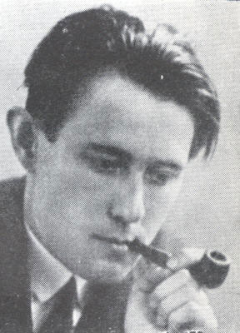
Karel Teige (1900-1951)

Slide 26
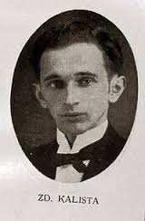
Zdeněk Kalista (1900-1982)

Slide 27
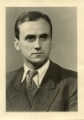
Miloš Hlávka (1907-1945)

Slide 28
Traductions du drame
Entre 1918 et 1939, les Tchèques et les Slovaques vivaient en contact direct avec tout ce qui se passait dans le théâtre français moderne.
Presque tout ce qui fut valable dans l´art théâtral français pendant le demi-siècle avant la seconde guerre mondiale (1889-1939), passait sur la scène tchèque.

Slide 29
Traductions du drame
Dès 1889, où Sarah Bernhardt, venant pour la première fois à Prague, les spectateurs tchèques ont toujours réservé un bon accueil aux troupes françaises.
Au printemps 1936, la tournée officielle, dans la capitale tchécoslovaque, de la Comédie-Française marqua le point culminant de ces voyages (à cette occasion, Le Théâtre Français donna On ne badine pas avec l´amour, de Musset,

Slide 30
Traductions du drame
Entre 1918 et 1939, les scènes de Prague se multiplièrent et les contacts avec la France s´intensifièrent
On a joué à Prague les mêmes auteurs dramatiques français qui étaient joués en même temps sur les scènes parisiennes.

Slide 31
Traductions du drame
En 1933 Alfred Savoir (1883-1934) donna la première de la Voie Lactée, fameuse pièce à clé, à Prague,
A. P. Antoine y donna sa Chanson d´Asie (traduite ensuite par J. Hořejší, Píseň Asie, et édité par le Théâtre national de Brno en 1945).

Slide 32
Traductions du drame
Les traducteurs de théâtre cherchaient à renouer avec la tradition de Vrchlický.
On révisait des traductions en vers de Vrchlický selon les nouveaux principes, formulés par K. Čapek dans le texte Český jevištní alexandrín (1921).

Slide 33
Traductions du drame
Par exemple la version de Cyrano de Bergerac, corrigée par J. Hořejší, était jouée encore au début des années 1970.
Jindřich Hořejší renouait avec la tradition des traductions dramatiques fondée par Vrchlický dans sa traduction de Faidra de Jean Racine (1926).

Slide 34
Traductions du drame
Les traductions des pièces avantgarde étaient d´une qualité exceptionnelle.
Mentionnons Prsy Tirésiovy d´Apollinaire traduit par J. Seifert (1926),
Orfeus de Jean Cocteau par Jiří Voskovec et sa traduction du Roi Ubu (Alfred Jarry, Ubu králem, joué en 1928, publié en 1930).
Toutes ces pièces étaient jouées sur la scène du Théâtre libéré.

Slide 35
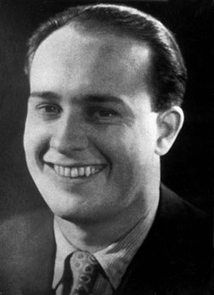
Jiří Voskovec (1905-1981)

Slide 36
Traductions de la prose
Certaines oeuvres classiques sont traduits simultanément par plusieurs traducteurs.
Eugénie Grandet de Balzac paraît :
en 1924 (traduite par Otokar Šimek, 1900)
en 1923 dans la traduction de T. Březohorský
en 1927 dans la traduction de Zdenka Folprechtová
en 1928 dans la traduction de Jaroslav Poch
en 1929 dans la traduction de Jan Čep.

Slide 37
Traductions de la prose - traduction collective
la traduction de Marcel Proust : À la recherche du temps perdu, 1913-1927, chez Odeon entre 1927 et 1930
Traduit par :
Jaroslava Vobrubová-Koutecká (1e partie du 1er volume),
Miloslav Jirda (5e volume),
Bohumil Mathesius (une partie du 7e volume)
Jaroslav Zaorálek (le reste)

Slide 38
Traductions de la prose - traduction collective
En 1931 paraît La Vie de Gargantua et Pantagruel de Rabelais, dans la version intégrale ; la première partie (Gargantua) date de 1912.
Le collectif des traducteurs s´appelait Jihočeská Theléma (P. M. Haškovec + Karel Šafář (1889-1970), Josef Rejlek (1888-1958).

Slide 39
Traduction de la prose - projets éditoriaux
Édition des classiques français
Chez Aventinum (Otakar Štorch—Marien) paraissent en 1931 les oeuvres complètes de Gustave Flaubert, sous la rédaction d´Otokar Šimek.
Les traducteurs : Růžena Thonová, Otto Rádl, Stáša Jílovská, Jarmila Pospíšilová-Čapková, Norbert Havel, Otokar Šimek, Arnošt Procházka, Jan Čep.

Slide 40
Traduction de la prose
Parmi les traductions réussies appartiennent les romans de Romain Rolland :
Jean Christophe (Jan Kryštof) traduit par Josef Kopal
Colas Breugnon (Dobrý člověk ještě žije) traduit par Jaroslav Zaorálek)

Slide 41
Traduction de la prose
Parmi les traductions réussies appartiennent aussi les romans de Louis-Fedinand Céline et de Gabriel Chevalier:
Voyage au bout de la nuit de L.-F. Céline (Jaroslav Zaorálek et Jindřich Hořejší, 1933, un an après l´original)
Clochemerle de G. Chevalier (Zvonokosy dans la traduction de J. Zaorálek).

Slide 42
Traduction de la prose
La surabondance des livres traduits provoqua des critiques, par ex. celle de l´écrivain Karel Čapek, car les traductions d´auteurs étrangers concurrençaient les auteurs tchèques.

Slide 43
Traduction de la prose - statistiques
Entre 1931 et 1939, le nombre total des traductions publiées en Tchécoslovaquie fut 6 247
Dont 1 193 traductions (soit 19 %) de la littérature française (en 1931, ce fut même 35 %).
Près d´un livre sur cinq traduit en tchèque l´était du français.

Slide 44
Traduction de la prose – statistiques 1931-1939
Total - 1200 titres traduit du français :
Alexandre Dumas 62 titres
Victor Hugo 35 titres
Émile Zola 20 titres
Honoré de Balzac 15 titres
Anatole France 18 volumes (oeuvres complètes)
Gustave Flaubert 12 volumes (oeuvres complètes)
Guy de Maupassant 12 volumes (oeuvres complètes).

Slide 45
Traduction de la prose – statistiques 1931-1939
Auteurs contemporains :
André Maurois 23 volumes (1931-1939)
Les Thibault de Roger Martin du Gard traduits complètement (1931-1939)
Neuf premiers volumes des Hommes de bonne volonté de Jules Romains (1937-1938)

Slide 46
Traduction de la prose – statistiques 1931-1939
Georges Simenon - en moyenne un roman par an
Colette, 2 à 4 livres traduits par an
Paul Claudel, au total 9 titres dans la période suivie
Georges Bernanos, 5 romans (Sous le Soleil de Satan, 1932, L´Imposture, 1935, La joie, 1935, Un Crime, 1936, Journal d´un Curé de campagne, 1937)

Slide 47
Traduction de la prose – statistiques 1931-1939
Le Voyage au Bout de la Nuit (Paris, Denoël, 1932), de Céline, atteignit, un an après sa publication parisienne, 4 éditions en Tchécoslovaquie (2 éditions en 1933, 2 autres en 1934, toutes chez František Borový).
D´autres oeuvres de Céline, L´Eglise (traduit en 1934 par Jaroslav Zaorálek), Mort à crédit (J. Zaorálek, 1936).

Slide 48
Traduction de la prose
Traductions de la littérature érotique du 18e s.:
1928-29 – Choderlos de Laclos, les Liaisons dangeureuses - Nebezpečné známosti, S. K. Neumann
Restif de la Bretonne, Fanuščina nožka /Le Pied de Fanchette, 1928, traduit par S. K. Neumann
Voltaire, Odaliska/L´Odalisque, 1928, Emil Hartman, livre rare
Le marquis de Sade, Filosofie v budoáru/La Philosophie dans le boudoir, 1929, bibliofilie (livre rare, pour un cercle d´amis)
L´abbé Prévost, Manon Lescaut, 7 traductions entre 1921 et 1930 (Váňa, Paulík, Jar. Jan Pavlík, Vobrubová-Koutecká, Růžena Peyrová, Jiří Ježek)

Slide 49

Jaroslav Zaorálek (1896-1947)

Slide 50

Otokar Šimek (1878-1950)

Slide 51
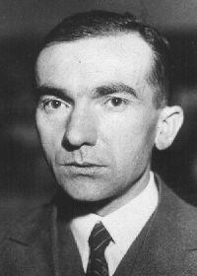
Jan Čep (1902-1974)

Slide 52

Jaroslava Vobrubová-Koutecká (1891-1969)

Slide 53

Zdeněk Hobzík (1900-1969)

Slide 54
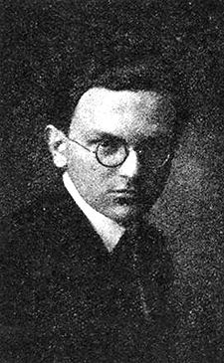
Josef Heyduk (1904-1994)

Slide 55
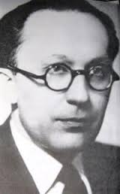
Václav Černý (1905-1987)

Slide 56
Traductions tchèques du français 1910-1929

Slide 57
Traductions tchèques du français 1930-1949

Slide 58
Traductions tchèques de l´allemand 1910-1929

Slide 59
Traductions tchèques de l´allemand 1930-1949

Slide 60
Traductions tchèques de l´anglais 1910-1929

Slide 61
Traductions tchèques de l´anglais 1930-1949

Slide 62
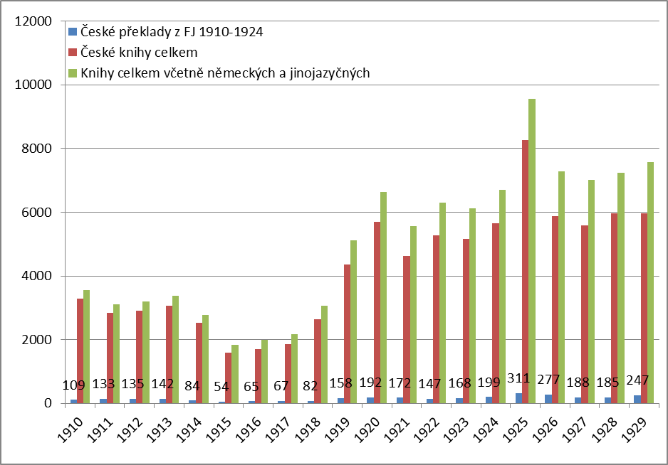
Traductions/livres tchèques 1910-1929

Slide 63
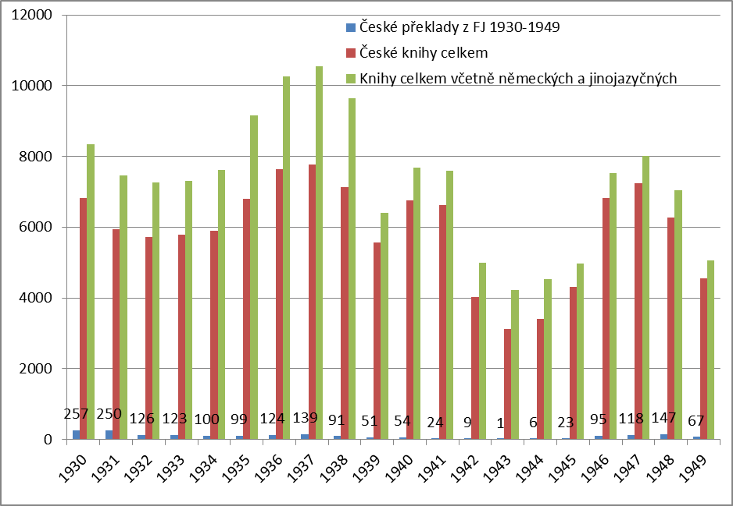
Traductions/livres tchèques 1930-1949

Slide 64
Bibliographie :
Hrala, Milan (ed.), Kapitoly z dějin českého překladu, Karolinum, Praha, 2002.
Pistorius, Georges : Destin de la culture française dans une démocratie populaire. La présence française en Tchécoslovaquie (1948-1956), Paris, Les Iles d´Or, 1957.
Levý, Jiří, České teorie překladu. Praha, Stát. nakladatelství krásné literatury, hudby a umění, 1957.

